Slide 1
Algemene wondbehandeling

Slide 2
Inhoud
De huid
De opbouw van de huid
Wat is een complexe wond?
Indeling van wonden naar oorzaak
Meest voorkomende wonden
De 4 fases van wondgenezing
Belemmerende factoren wondgenezing
Wondwijzer
ALTIS
T.I.M.E.
Reinigen wond
Hygiënisch werken bij wondzorg
Regionale afspraak bij stagnerende wondgenezing
Werkafspraken app JBZ

Slide 3
1. De huid
Bepaalt voor een groot deel ons uiterlijk: belangrijke factor in sociale contacten.
Barrière functie: bescherming tegen invloeden van buitenaf, zoals:
  Wrijving, drukkrachten;
  Vocht;
  Chemische invloeden (zuren);
  Micro-organisme;
  Zonlicht.
En verder: de huid regelt onze lichaamstemperatuur, door transpiratie verliezen wij afbraakproducten, we voelen met onze huid en onze huid speelt met het zonlicht een grote rol bij de productie van vitamine D.

Slide 4
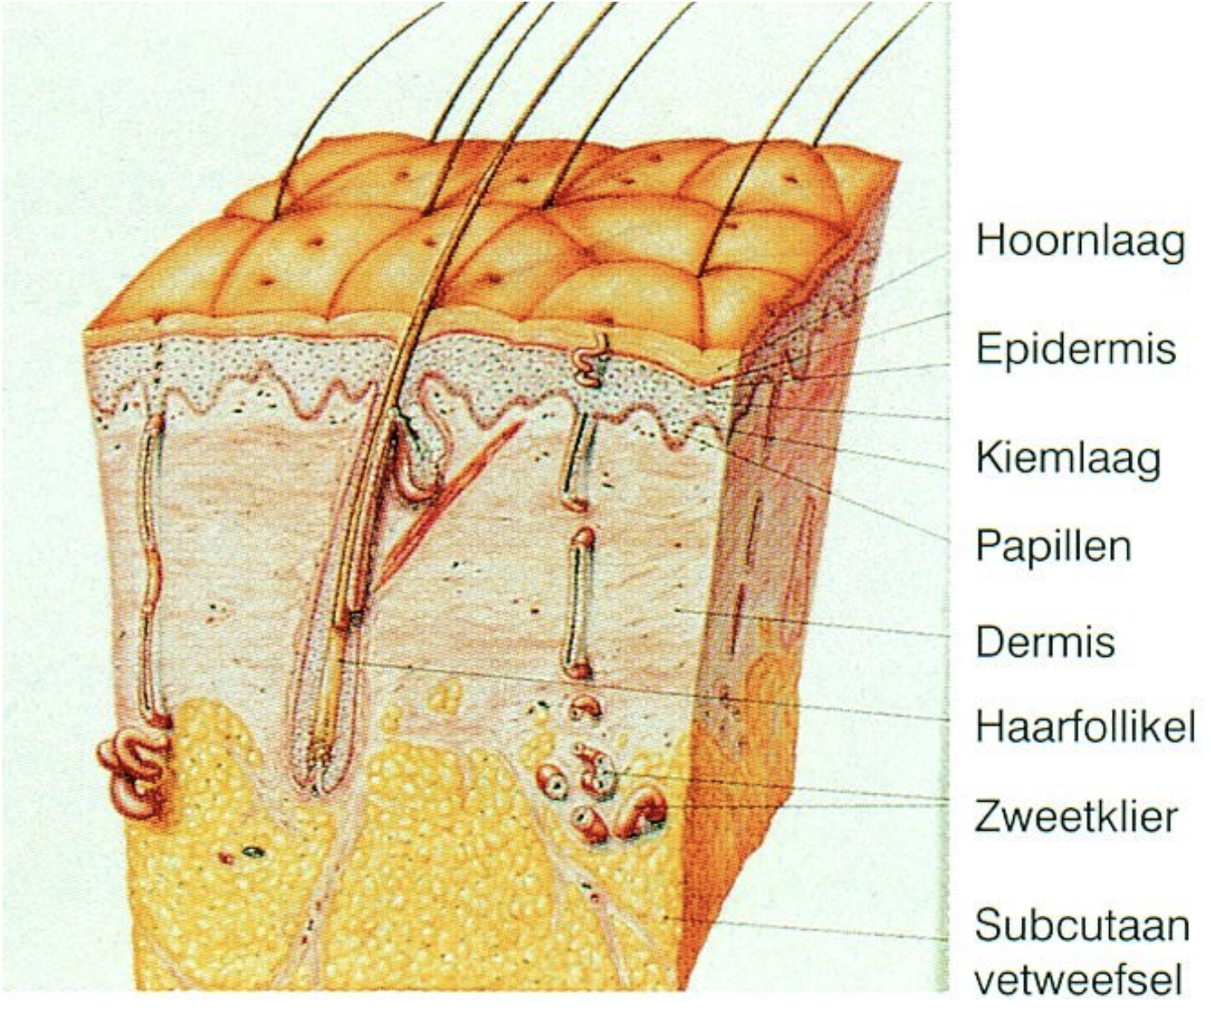
2. De opbouw van de huid
2 lagen:
Buitenlaag: epidermis (of opperhuid, of epitheellaag).
Binnenlaag: dermis (of lederhuid of cutis).
Onder de dermis: onderhuidse vetlaag (of subcutis). Hier worden energiereserves opgeslagen.
Daarnaast: bescherming, isolatie en deze vetlaag geeft de vorm aan ons lichaam.
Illustratie: https://www.wcswondenboek.nl/book, geraadpleegd op 26-5-2021

Slide 5
3. Wat is een (complexe) wond?
Een wond is een verbreking van de continuïteit van weefsel, veroorzaakt door een trauma of een pathologische aandoening”
(WCS Wondenboek, 2020).
Een wond is niet complex, maar de situatie kan complex worden omdat er geen genezing optreed. Daarom: een wond met een complexe genezing, is een meer passende omschrijving
(Kwaliteitsstandaard ‘Organisatie van wondzorg in Nederland’, 2018).

Slide 6
4. Indeling van wonden naar oorzaak
Mechanische wonden;
Chemische wonden;
Thermische wonden;
Elektriciteits wonden;
Stralingswonden;
Infectie wonden;
Oncologische wonden;
Circulatiewonden.

Slide 7
5. Meest voorkomende wonden
Chirurgische wonden
Diabetische voet
IAD
Oncologische wonden
Ulcus cruris
Skin tear
Brandwonden

Slide 8
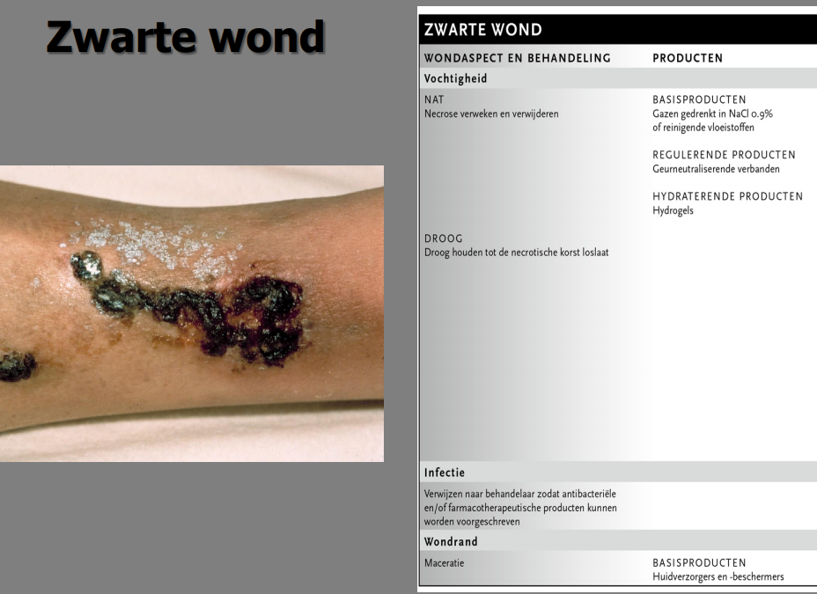
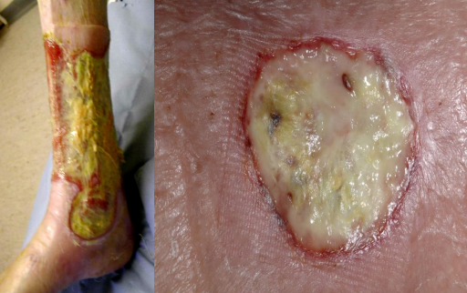
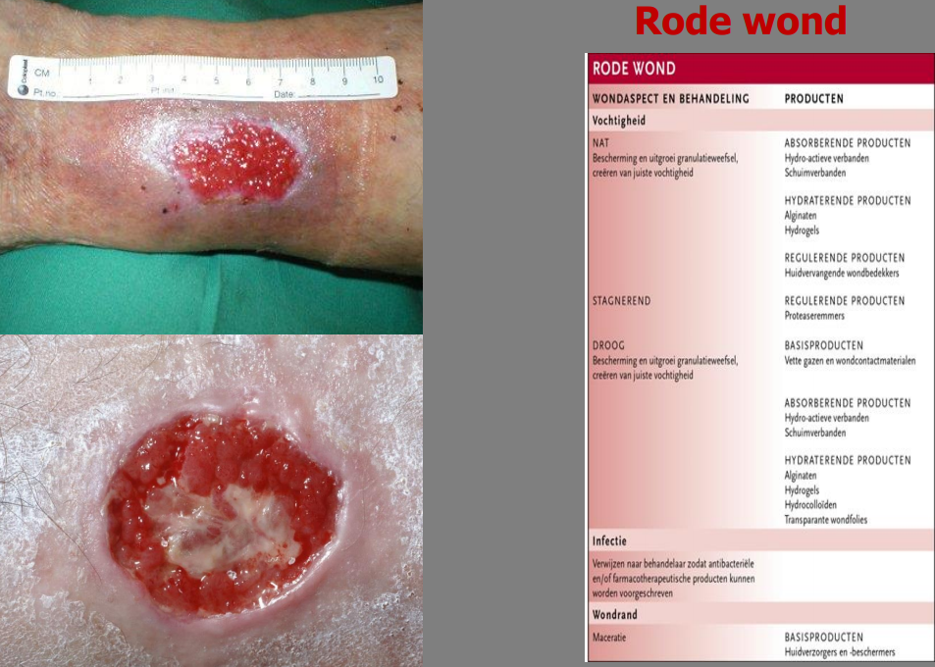

Slide 9
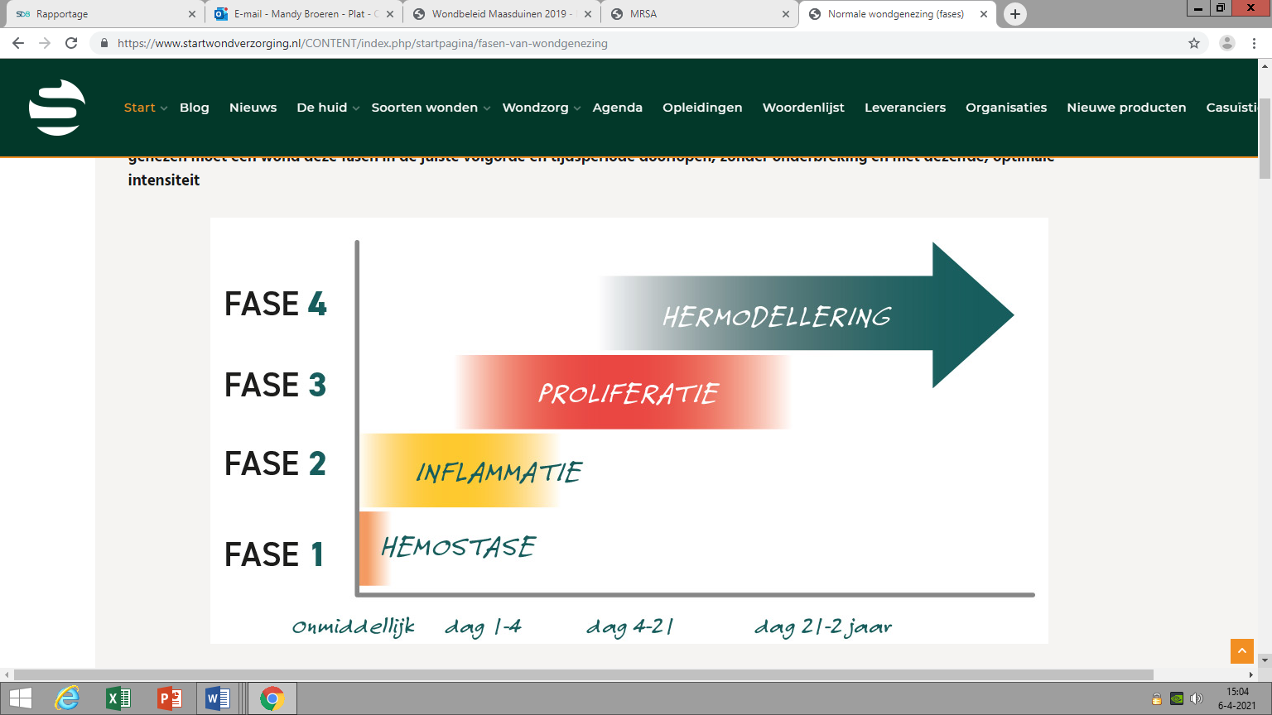
6. De 4 fases van wondgenezing

Slide 10
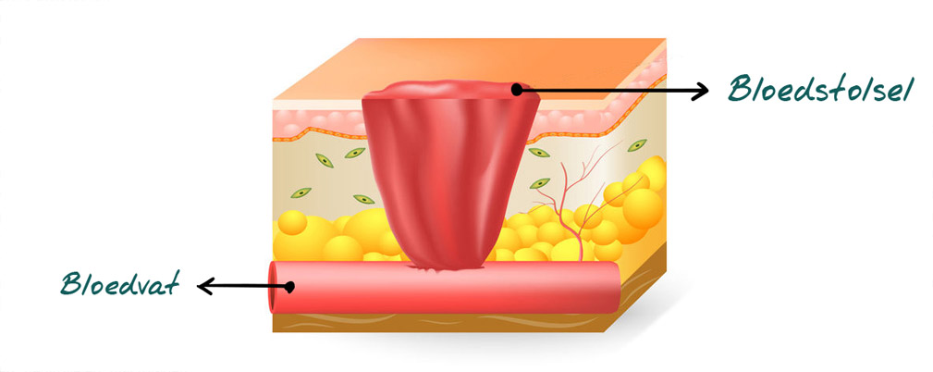
Hemostase
Hemostase betekent letterlijk bloedstolling. De hemostase begint onmiddellijk na het ontstaan van de wond.

Slide 11
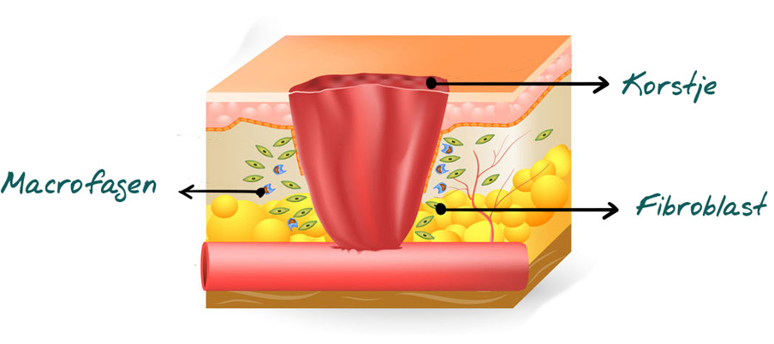
Inflammatie
Wanneer de bloeding eenmaal onder controle is, verplaatsen de ontstekingscellen zich en komen in de wond terecht. Tijdens deze fase wordt de wond en het omringende weefsel geïnfiltreerd door achtereenvolgens neutrofielen, macrofagen en lymfocyten

Slide 12
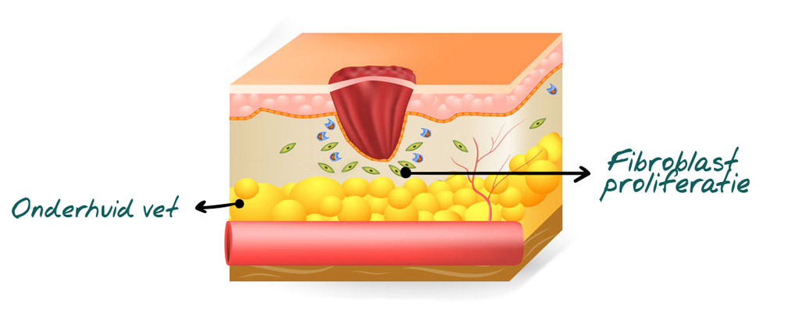
Proliferatiefase
De proliferatiefase, die gewoonlijk de inflammatiefase overlapt, kenmerkt zich door de her-epithelialisatie, waarbij epitheelcellen worden aangemaakt, die zich vervolgens over de voorlopige matrix in de wond verspreiden

Slide 13
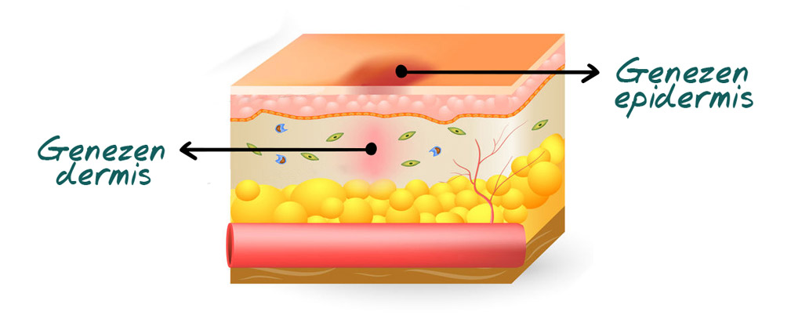
Hermodelleringsfase
Tijdens deze hermodelleringsfase vindt de verdere aanmaak van collageenweefsel plaats, waardoor de rekbaarheid van het weefsel toeneemt. Deze fase kan wel tot twee jaar duren.

Slide 14
7. Belemmerende factoren wondgenezing
 | Lokale factoren | Systemsche factoren
INTRINSIEK | Arteriële insufficiëntie | Ouderdom
 | Veneuze insufficiëntie | Anemie
 | Oedeem | Chronische ziekten:
 | Necrose | Immunostoornissen
 | Maligniteit | Kanker
 |  | Obesitas
 |  | Metabole afwijkingen
EXTRINSIEK | Infectie | Roken
 | Bestraling | Medicatie
 | Vreemd lichaam | Ondervoeding
 | Druk

Slide 15
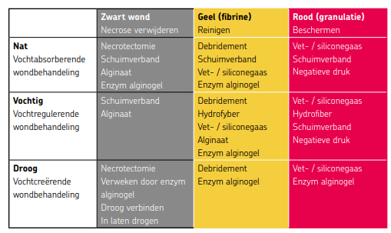
8. Wondwijzer (nvt bij brandwonden en oncologische wonden)

Slide 16
9. ALTIS
Aard. Soort wond
Locatie. Waar zit de wond
Tijd. Hoelang is de wond al aanwezig /beloop
Intensiteit. Ernst van de wond, gradatie /categorie /grootte wond
Samenhang. Welke factoren beïnvloeden de wond

Slide 17
10. T.I.M.E.
T: Weefsel (Tissue)
I: Infectie
M: Exsudaat/wondvocht (Moisture )
E: Wondomgeving/ de omliggende huid (Edge)
En: Pijnklachten.
Notes:
Om een wond te omschrijven bv bij de rapportage kan je TIME gebruiken,

Slide 18
Tissue
Kleur van wond in % (rood, geel)
Grootte/breedte en diepte van de wond (in cm)
Locatie van de wond( welk lichaamsdeel)
Zwart weefsel( necrose) of fibrine( taai, geel beslag) aanwezig?

Slide 19
Infection
Infectie verschijnselen:
  Primair: Roodheid, warmte, zwelling
  Secundair: afwijkende kleur, geur, pusvorming
  Verergerende /onverklaarbare wondpijn?

Slide 20
Moisture
Droog
Nat
Vochtig

Slide 21
Edge
Wondomgeving en omliggende huid
Kleur en vitaliteit van de wondranden
Wondomgeving:
  Droog
  Goed gehydrateerd
  Maceratie/verweekt
  Eczeem

Slide 22
Pijnklachten
De aanwezigheid en mate van pijnklachten tijdens en na de wondzorg.

Slide 23
11. Reinigen wond
Reinigen:
Spoelen met kraanwater, microbiële spoelvloeistof (mag niet bij alle verbandsoorten, bv. polymem)
Lichaamstemperatuur of minimaal kamer temperatuur
Met gaas door de wond gaan
Debridement:
D.m.v. spoelen, verbandmiddel door medewerkers die wondzorg mogen doen
Scherp: geïndiceerd door arts/vpk specialist. Alleen door wondverpleegkundige of verpleegkundig specialist
Notes:
Uitleg over debrideren…..

Slide 24
12. Hygiënisch werken bij wondzorg
Bacteriën zijn 1 duizendste millimeter.
De meest virussen nog veel kleiner.
Ze kunnen zelfstandig geen grote afstanden afleggen.
Dus: jouw patiënt/ cliënt kan een wondinfectie oplopen via bijvoorbeeld hulpmiddelen, omgevingsfactoren en door onhygiënisch werken.
Werk volgens instellingsprotocol, was je handen, reinig materiaal met alcohol 70%
en…..Gebruik gezond verstand!
Notes:
Open deur: sieraden, lange nagels lange mouwen,
Schoon werkveld
Voorbereiden wondzorg( spullen klaar leggen)
Handschoenen…..
Opslag materiaal

Slide 25
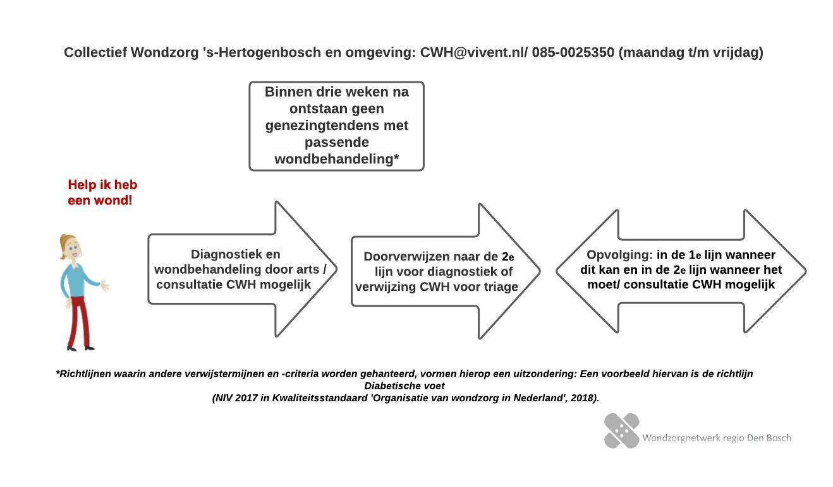
13. Regionale afspraak bij stagnerende wondgenezing

Slide 26
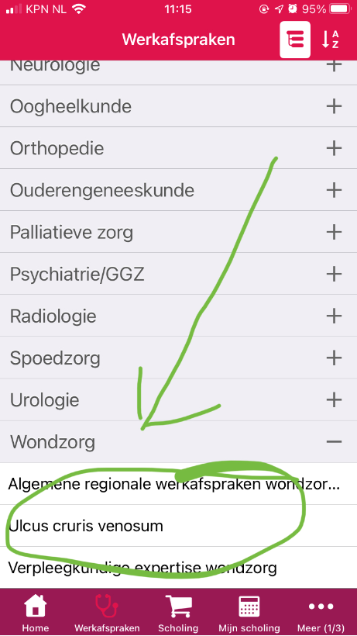
14. Werkafspraken app JBZ
Downloaden via appstore

Slide 27
5 multiple choice vragen
Noem 3 functies van de huid
Benoem de fase’s van wondgenezing
Wat voor circulatie wonden ken je, benoem er 3
Waarvoor staan de letters TIME
Welke factoren zijn van invloed op de wondgenezing

Slide 28
Literatuur
Jong De A., (Eindred.) (2015). WCS Wondenboek. Leiden: WCS Kenniscentrum Wondzorg.
Werkgroep ‘Kwaliteitsstandaard Organisatie van wondzorg in Nederland’. (2018). Verenig de expertise ten behoeve van de patiënt. Utrecht: Auteur.
WVS Tijdschrift (artikel, Anja).

Slide 29


Slide 30


voor jullie aandacht!
Namens het Collectief Wondzorg ‘s Hertogenbosch en omgeving

